Slide 1
Programmering og Problemløsning
1.1: Scratch

Slide 2
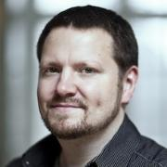
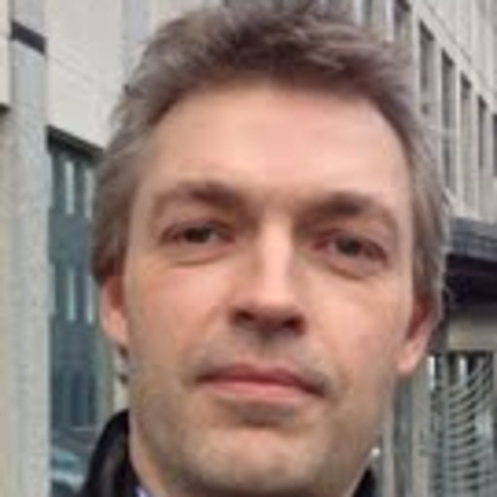
Undervisere
Jon Sporring
Ken Friis Larsen
Martin Elsman
Billedbehandling
Programmeringssprog
Programmeringssprog

Slide 3
Instruktorer og mentorer
 | Tirsdag lige uge | Tirsdag ulige uge | Torsdag lige uge | Torsdag ulige uge | Instruktor | Mentor
1 | HCØ - Aud 05 | HCØ - Aud 05 | HCØ - Aud 05 | HCØ - Aud 05 | Emillie Anne Burkal Hansen, wrf242 | Ronnie Andersen, nqm290
2 | HCØ - Aud 05 | HCØ - Aud 05 | HCØ - Aud 05 | HCØ - Aud 05 | Mikkel Brock Reiter Sørensen, vhk871 | Marius Prehn Ottosen, dnr385
3 | DIKU - 4-1-22 | DIKU - 4-1-22 | DIKU - 4-1-22 | DIKU - 4-1-22 | Kasper Weihe, pxh755 | Noah Maddox Shehadeh Stonall, mjh831
4 | DIKU - 4-1-22 | DIKU - 4-1-22 | DIKU - 4-1-22 | DIKU - 4-1-22 | Marius Ottosen, dnr385 | Silja Damhus Benjaminsen, pdz832
5 | HCØ - Aud 06 | HCØ - Aud 06 | HCØ - Aud 06 | HCØ - Aud 06 | Jeppe A. Ram Pedersen, lxd520 | Maja Ling Han, flc174
6 | HCØ - Aud 06 | HCØ - Aud 06 | HCØ - Aud 06 | HCØ - Aud 06 | Pedram Bakhtiarifard, lcd842 | Nathalia Krøigaard Jørgensen, rkz906
7 | HCØ - Aud 04 | HCØ - Aud 04 | DIKU - 1-0-37 + 04 | online | Christian Marslev, wlz299 | Jonas Grønborg, lpg461
8 | HCØ - Aud 04 | HCØ - Aud 04 | online | DIKU - 1-0-37 + 04 | Casper Rutzou, rxh288 | Emil Ernborg Gerlach, wdg470
9 | DIKU - 4-0-17 | DIKU - 4-0-17 | DIKU - 4-0-17 | DIKU - 4-0-17 | Ayman Hussein, bsr679 | Sebastian Larsen Prehn, vpz655
10 | DIKU - 4-0-17 | DIKU - 4-0-17 | DIKU - 4-0-17 | DIKU - 4-0-17 | Mads Obitsø Thomsen, scr411 | Magnus Lehrskov, sgb730
11 | HCØ - A107 + A110 | online | online | HCØ - A107 + A110 | Rune Ejnar Bang Lejbølle, nvr889 | Jonathan W B Sønderskov Andersen, mpz702
12 | online | HCØ - A107 + A110 | HCØ - A107 + A110 | online | Niels-Christian Borbjerg, ljb172 | Wino Rajkumar, pvl829
13 | HCØ - A105 + A106 | online | online | HCØ - A105 + A106 | Casper Lisager Frandsen, fsn483 | Oscar Flyvbjerg Junker, xrz971
14 | online | HCØ - A105 + A106 | HCØ - A105 + A106 | online | Peter Kanstrup Larsen, zlc797 | Rebecca Linn Knudsen, dhn915
15 | HCØ - A111 + A112 | online | online | HCØ - A111 + A112 | Jacob Christian Herbst, mwr148 | Rasmus Thyge Aavang Jensen, qrx161
16 | online | HCØ - A111 + A112 | HCØ - A111 + A112 | online | Sebastian Winkelmann, pbf475 | Anders Ruge, jmg808
17 | HCØ - Aud 08 + 10 | online | online | HCØ - Aud 08 + 10 | Jan Rolandsen, wmb356 | -
18 | online | HCØ - Aud 08 + 10 | HCØ - Aud 08 + 10 | online | Laura Høyer Boesen, fdt672 | -

Slide 4
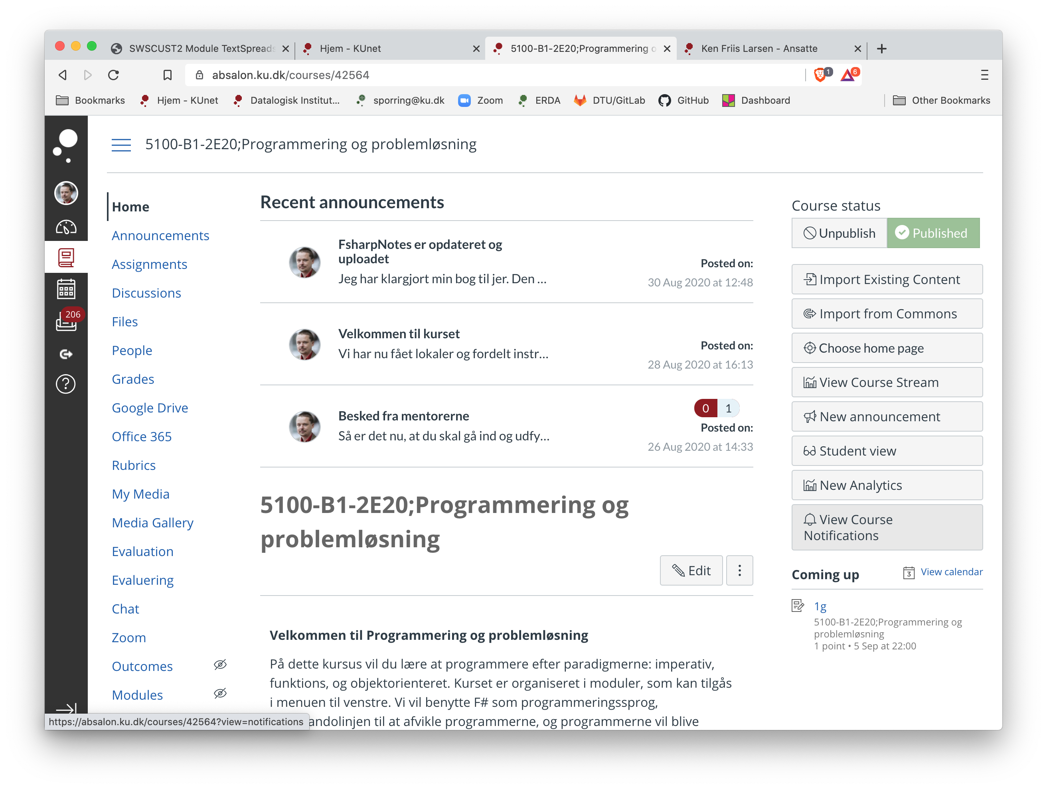
Absalon

Slide 5
Kursets formål
At lære at programmere på 4 forskellige måder:
Imperativt
Funktionelt
Objektorienteret
Eventstyret
Til det formål bruger vi:
Scratch
LaTeX
F#

Slide 7
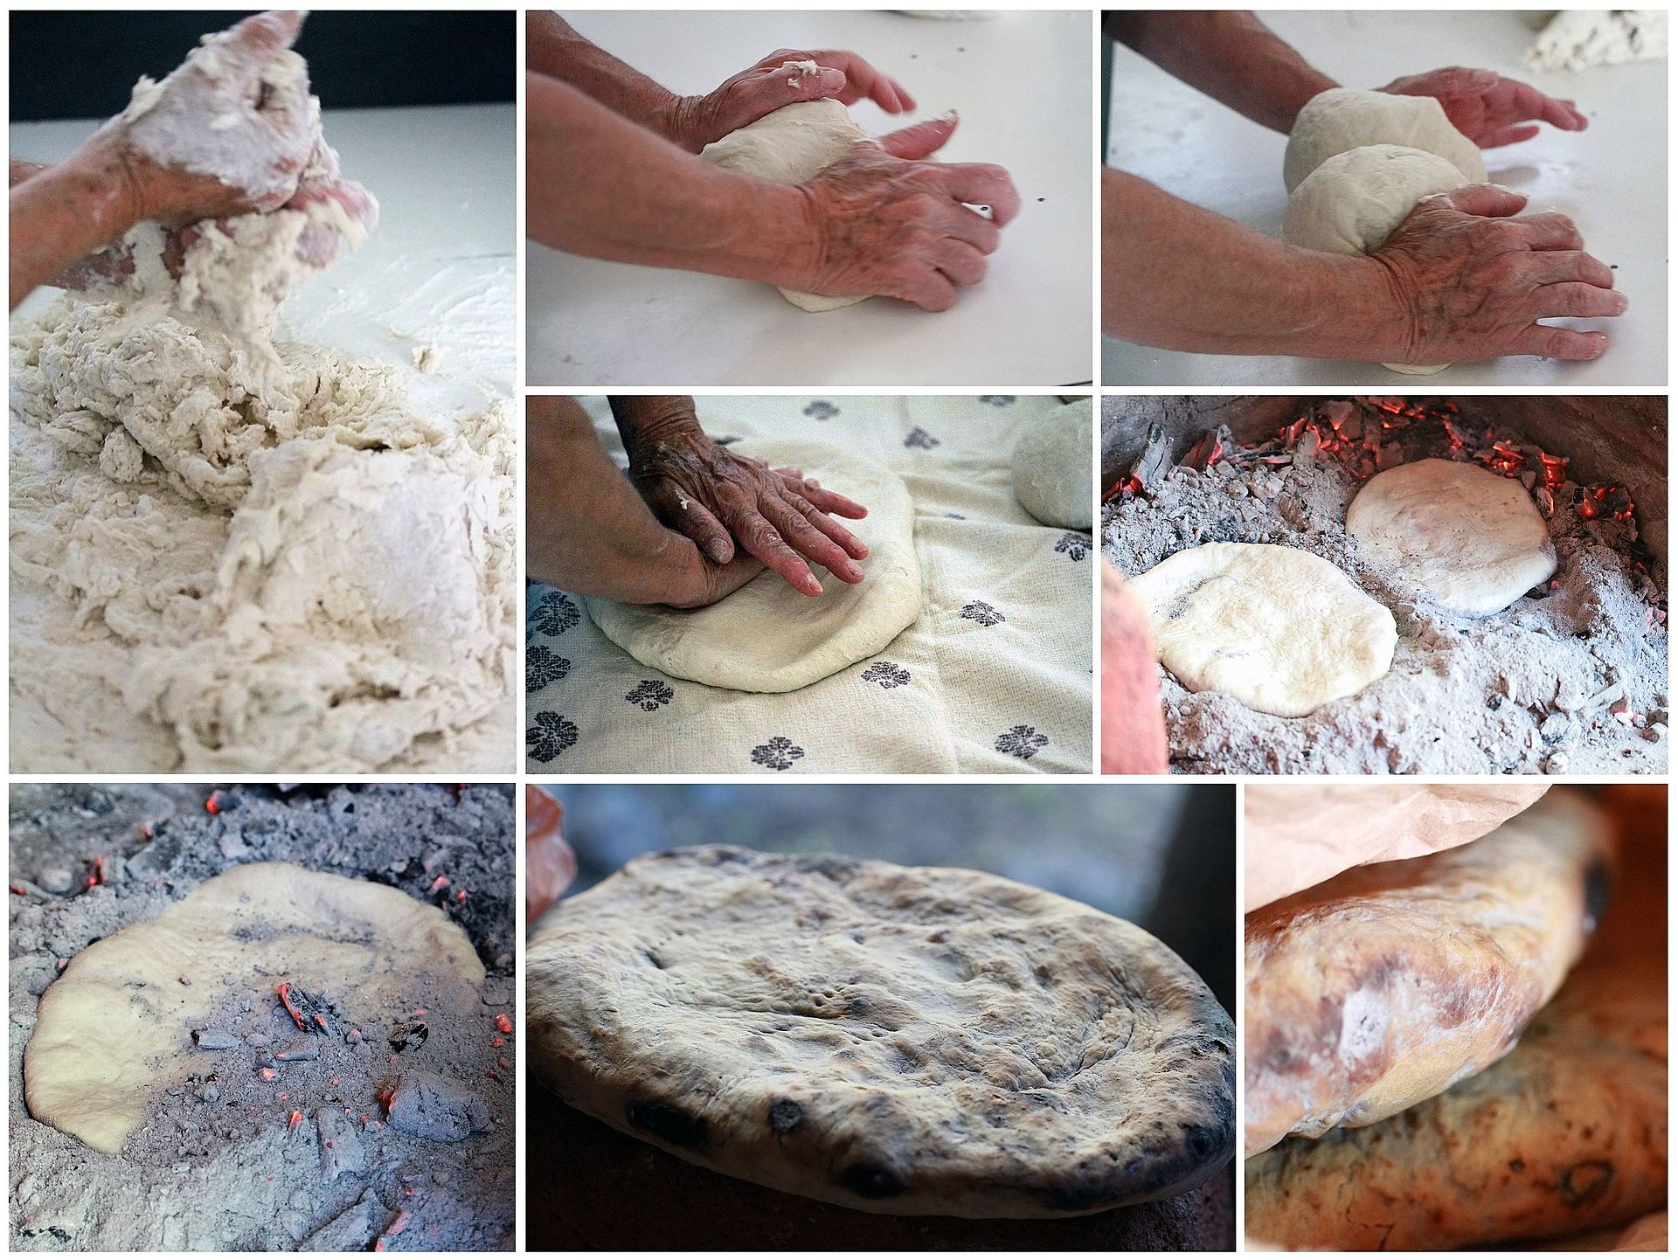
Imperativ programmering

Slide 8
Resumé
Denne video indholdte:
En introduktion til kursets formål og lærerteamet
En kort gennemgang af Absalonsiderne
En gennemgang af den første arbejdsseddel
En kort introduction til imperative programmering

Slide 9
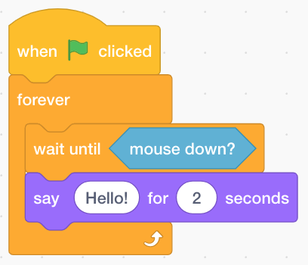
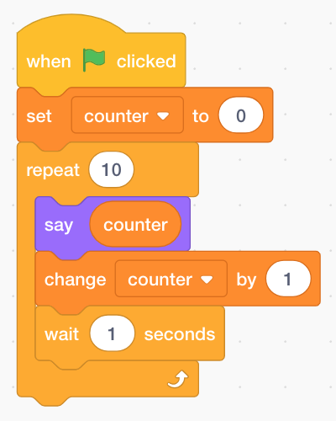
Online programming…
Hello World
Count to 9

Slide 10
Tælleopskrifter
Metode 1
Første person er nummer 1
Nabo er nummer n+1
Metode 2:
Tæl antal personer per række vha. Metode 1
Sum rækkernes antal

Slide 11
Hvem er I?
https://tinyurl.com/yykjc8oh

